Slide 1
資料4
総務省におけるオープンデータに係る実証実験
平成２５年１月２２日
総務省

Slide 2
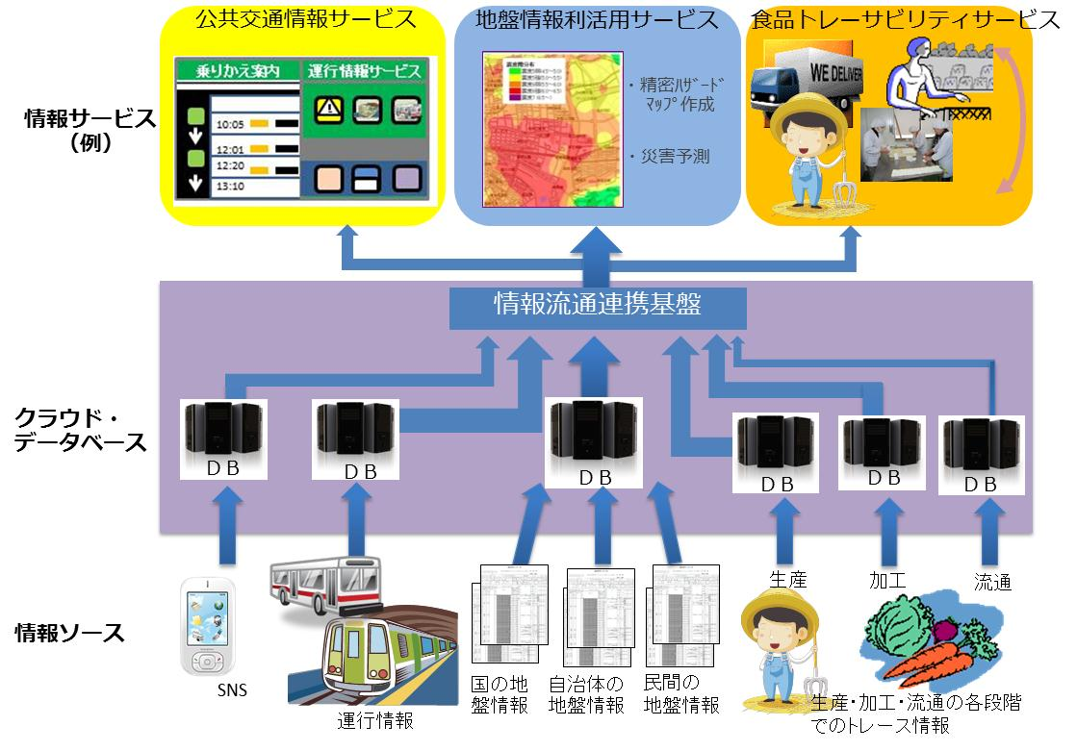
１．オープンデータに係る実証実験の概要
■ 従前、ＩＣＴの利活用は、個別分野ごとの「縦軸」の情報化の促進が中心だったが、東日本大震災では情報の横の連携の重要性が顕在化。
■ このためには、急速に進展してきたブロードバンド環境を活かし、組織や業界内で利用されているデータを社会でオープンに利用できる環境（オープンデータ流通環境）の整備が必要。
■ これにより、①様々な主体が自由にデータを加工したり組み合わせたりすることによる新事業・サービスの創出、②国民、産業界にとって有益な情報の入手の容易化、等が図られる。
■ 電子行政オープンデータ戦略（平成24年7月4日ＩＴ戦略本部決定）においては、「公共データの活用を促進するための取組に速やかに着手」することが重要とされている。
■ 分野を超えたデータの流通・連携・利活用を効果的に行うために必要となる、①情報流通連携基盤共通ＡＰＩ※（標準データ規格（データモデル、データフォーマット、共通ボキャブラリ）及び標準ＡＰＩ規格）の確立・国際標準化、②データの２次利用に関するルール（データガバナンス方式）の策定、③オープンデータ化のメリットの可視化等のための実証事業を推進。
※共通ＡＰＩ（Application Programming Interface）：情報・データの相互運用性を確保するための共通のデータ形式や通信規約
今後のＩＣＴ総合戦略
「横軸」の
取組強化
ＩＣＴ利活用の推進
（個別分野）
研究開発等の推進
行政
医療
教育
農業
・・・
情報流通連携基盤の構築
データ様式やＡＰＩの共通化等を通じた
「オープンデータ流通環境」の整備等
ＩＣＴ利用環境の整備
ＩＣＴ基盤（インフラ）の構築

Slide 3
【参考１】 電子行政オープンデータ戦略（概要）
ＩＴ戦略本部は、平成24年7月4日に、公共データの活用促進に集中的に取り組むための戦略として、「電子行政オープンデータ戦略」を策定。
◆ 戦略の意義・目的
① 透明性・信頼性向上 → 行政の透明性の向上、行政への国民からの信頼性の向上
② 国民参加・官民協働推進 → 創意工夫を活かした公共サービスの迅速かつ効率的な提供、ニーズや価値観の多様化等への対応
③ 経済活性化・行政効率化 → 我が国全体の経済活性化、国・地方公共団体の業務効率化、高度化
◆ 基本的な方向性
【基本原則】 ① 政府自ら積極的に公共データを公開すること
② 機械判読可能な形式で公開すること
③ 営利目的、非営利目的を問わず活用を促進すること
④ 取組可能な公共データから速やかに公開等の具体的な取組に着手し、成果を確実に蓄積していくこと
◆ 具体的な施策
【平成２４年度】以下の施策を速やかに着手
１ 公共データ活用の推進 （公共データの活用について、民間と連携し、実証事業等を実施） 《内閣官房、総務省、経済産業省》
①公共データ活用ニーズの把握 ②データ提供方法等の整理 ③民間サービスの開発
２ 公共データ活用のための環境整備 （実証事業等の成果を踏まえつつ、公共データ活用のための環境整備） 《内閣官房、関係府省》
①必要なルール等の整備（著作権の取扱いルール等） ②データカタログの整備 ③データ形式・構造等の標準化の推進等
④提供機関支援等についての検討
【平成25年度以降】ロードマップに基づき、各種施策の継続、展開 《内閣官房、関係府省》
◆ 推進体制等
【推進体制・制度整備】オープンデータを推進するための体制として、速やかに、官民による実務者会議を設置
①公共データ活用のための環境整備等基本的な事項の検討
②今後実施すべき施策の検討及びロードマップの策定 ③各種施策のレビュー及びフォローアップ
【電子的提供指針】フォローアップの仕組みを導入し、「具体的な施策」の成果やユーザーの要望等を踏まえ、提供する情報の範囲や内容、提供方法を見直し
《内閣官房、総務省、経済産業省、関係府省》
《内閣官房、総務省》

Slide 4
【参考２】 オープンデータ流通推進コンソーシアムとの連携
総務省 [情報流通連携基盤構築事業]
実証実験
◆情報流通連携基盤の各分野の
データを用いた実証実験
（共通ＡＰＩの検証、データのマッシュアップサービスの可視化等）
[平成24年度]
①公共交通関連情報
②災害関連情報
③ボーリング（地盤）データ
④青果物の安全・安心情報
⑤水産物の安全・安心情報
※実証実験ごとに、実証実験の推進や進捗管理のための有識者会合を設置
ドラフト版の提示
・システムでの実証の上、評価・留意点報告
・各分野のデータ規格（ボキャブラリ）策定
フィードバック
課題提供
調査研究
◆共通ＡＰＩ（情報流通連携基盤外部仕様）の
策定・改訂
◆データ利活用ルールの策定・改訂
（オープンデータライセンスの検討）
連携して検討
連携して検討
オープンデータ流通推進コンソーシアム
情報共有
技術委員会
データガバナンス
委員会
オープンデータ推進に必要な技術標準の在り方等の検討
オープンデータ推進に必要なライセンスの在り方等の検討
利活用・普及
委員会
オープンデータ推進に関する情報発信・情報共有、新たなサービス等の検討

Slide 5


２．実証実験の概要 ①公共交通関連情報
○ 鉄道、バス等、複数の公共交通機関が保有する様々なデータを事業者横断で連携・活用ができるようになれば、リアルタイムでの遅延を考慮した複数路線の乗り継ぎ案内、交通弱者（高齢者、障がい者等）の移動支援情報等の新たなサービスの提供が可能となり、都市部の公共交通分野における課題の解決に資することが期待される。
○ このため、公共交通分野のデータ規格の開発・実証を行うとともに、当該分野のデータの流通・連携により、様々な情報サービス（公共交通運行情報サービス、交通弱者支援情報サービス、次世代交通支援情報サービス）の提供が可能になることを実証する。
実施主体：株式会社横須賀テレコムリサーチパーク
連携主体：東日本旅客鉄道株式会社、東京都交通局
【公共交通運行情報サービス】 公共交通利用者の端末にリアルタイムの 運行情報を直接提供
【交通弱者支援情報サービス】 交通弱者である視覚障がい者に
対して音声により移動支援情報を提供
【次世代交通支援情報サービス】 駅内の利用者の位置に応じて
施設案内等の情報サービスを提供
様々な情報サービスの提供を通じた情報流通連携基盤の適用性の検証、オープンデータ化のメリットの可視化
情報流通連携基盤共通API
システム構築・検証
【本実証で扱う
データ（例）】
データ規格の策定
鉄道の運行情報
（走行位置、遅延情報、運休情報、
遅延・運休の原因情報等）
駅ターミナルの施設（券売機、窓口、売店等）
の情報（施設の名称、位置、使用状況等）
バスの運行情報
（走行位置、遅延情報、運休情報、
遅延・運休の原因情報等）

Slide 6
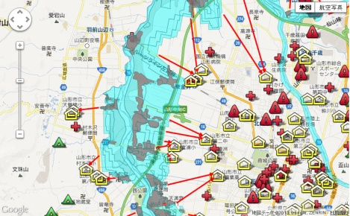
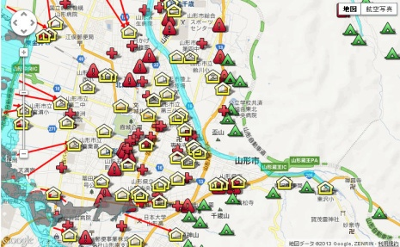
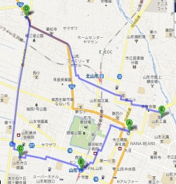
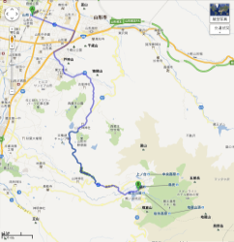



２．実証実験の概要 ②災害関連情報
○ 国や自治体等が保有する災害関連情報が、利活用しやすい形式で管理・公開されれば、各分野のデータ同士の組み合わせが可能となり、防災・減災に関する新たなサービスや情報の価値が創出される。これにより、迅速・適切な行政判断・避難行動等が可能となるなど防災・減災に資することが期待される。
○ このため、内閣府、気象庁、自治体が保有する防災情報（被害情報、気象、地震、ハザードマップ等）を用いて災害関連情報分野のデータ規格の構築及びデータの流通・連携に係る実証を行う。
実施主体：エヌ・ティ・ティ・コミュニケーションズ株式会社
連携主体：内閣府（防災担当）、気象庁、山形市
災害時
平常時
氾濫警戒情報発生中！
4月5日現在、
負傷者○人
通過時刻
○時△分
△△店舗
3
9月22日現在、
避難対象○人
4
除雪済み道路
○○小学校
市避難所
気象、被害、ハザードエリアの表示
地震、被害、ハザードエリアの表示
除雪車出動時の除雪状況
生活・施設情報の提供
情報流通連携基盤共通API
【本実証で扱うデータ（例）】
ライフライン
断水情報
電力供給情報
ガス供給情報
電話回線状況
固定電話回線
携帯電話回線
被害情報
人的被害
住家被害
非住家被害
避難勧告 世帯数
避難勧告 対象人数
地震・気象・警報
震源・震度に関する情報
気象警報・注意報
指定河川洪水予報
土砂災害警戒情報
府県天気予報
アメダス
流域雨量指数
洪水ハザードマップ
浸水エリア
地すべり危険個所
急傾斜地崩壊危険個所
過去の浸水エリア
要避難場所
避難方向
除雪関連
除雪計画エリア
除雪車位置情報
生活・施設
店舗情報
宿泊所
避難所
病院・公共施設
内閣府（総合防災情報システム）
気象庁
自治体

Slide 7
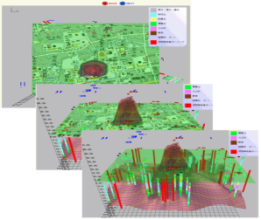
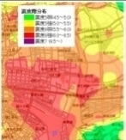

２．実証実験の概要 ③ボーリング（地盤）データ
○ 国や自治体等が所有する大量のボーリング（地盤）データについては、電子的な収集・管理が行われ、他の分野のデータ等と容易に組み合わせることができるようになれば、防災･減災に資するより精緻なハザードマップの提供等、新たなサービスや情報の価値を創出することが期待できる。
○ このため、国、自治体等が保有する地盤情報を用いて、地盤情報分野のデータ規格の構築及び地盤情報の流通・連携に係る実証を行う。
地盤情報利活用サービス
実施主体：日本工営株式会社
連携主体：国、地方自治体 他
教育・観光
・災害予測ｱﾌﾟﾘｹｰｼｮﾝ
・ﾎﾞｰﾘﾝｸﾞﾃﾞｰﾀ公開ｼｽﾃﾑ
・ﾊｻﾞｰﾄﾞﾏｯﾌﾟ公開ｼｽﾃﾑ
等
住民
【本実証で扱うデータ（例）】
(1)オリジナルデータ
・ ボーリングデータ
・土質試験結果一覧表データ
(2)本実証での加工データ
・地域地盤常数データ
・鉛直1次元地盤柱状体モデル
データ
・地震シミュレーション結果
データ
・地盤リスク抽出結果データ
国・自治体
・地盤情報分野のメタデータの標準仕様策定
情報流通連携基盤共通API
共通コード
データベース
アプリケーション
地盤情報の収集
〇国の地盤情報
・KuniJiban(国交省)
〇自治体のデータ
・紙やイメージデータ→共通フォーマットの電子化
○土砂災害警戒区域
○微地形･地質図
○5m･10mDEM断彩図
○解放基盤波形
○ランドマークデータ(
ハザードマップや避難所等)

Slide 8












２．実証実験の概要 ④生鮮農産物の安全・安心情報
○ 生鮮農産物については、東日本大震災以降、安全・安心に係る社会的重要性が急速に高まっている。安全・安心等に係る情報も含めたトレーサビリティシステムの実現にあたっては、生産から流通段階において、情報コードやフォーマットの不備や不統一、複数農場管理システム間の連携が困難であること等の課題がある。これらを解決するために、情報流通連携基盤共通APIを、生鮮農産物情報の二次利用の仕組みとして活用することが有効である。
○ このため、GAP認証農場（※）と連携し、当該農場で生産された生鮮農産物（野菜、果物等）を対象として、生産者、流通・小売業者、消費者、それぞれの過程で生じるデータの流通・連携に必要なデータ規格の構築及び生鮮農産物のトレーサビリティ等を実現する仕組みの実証を行う。
※ 食の安全や環境保全の取り組みとして、都道府県や日本ＧＡＰ協会（Japan Good Agricultural Practice）などから認証が与えられた農場
実施主体：株式会社野村総合研究所
連携主体：GAP団体、流通業者、小売店 他
農家
流通業者・小売業者
消費者
トレーサビリティ
消費者等からの評価情報
放射線情報から農作物への影響予測
栽培情報、評価情報
栽培情報
放射線分布図
【本実証で扱うデータ（例）】
(1) 栽培情報
生産地、品目、投与農薬、肥料、
農場の放射線量 等
(2) 品質情報
等級、糖度 等
(3) 流通情報
位置情報、拠点名称、
入荷時刻、出荷時刻 等
(4) 評価情報
味の評価、外見の評価、
感想 等
栽培情報
品質情報
情報流通連携基盤共通ＡＰＩ
流通情報
評価情報
評価情報
GAP認証農場（野菜）
流通業者（卸・小売）
消費者
利用
農場管理システム（A社）
・生産地・生産者情報
・農薬・肥料履歴情報
・放射線量情報 等
野菜＋情報コード付帯
（包材に印刷・梱包）
流通業者（卸・小売）
消費者
情報コード発行
果物＋情報コード付帯
（包材に印刷・梱包）
農場管理システム（B社）
・生産地・生産者情報
・農薬・肥料履歴情報
・放射線量情報 等
利用
GAP認証農場（果物）
流通業者（卸・小売）
消費者

Slide 9


２．実証実験の概要 ⑤水産物の安全・安心情報
○ 東日本大震災以降、食品の安全・安心の担保への要請が高まっている。このような状況を踏まえ、被災地における重要な産業である水産業に着目し、安全・安心情報を含む水産物の生産・加工情報の効果的な利活用の実現に向け、情報流通連携基盤共通ＡＰＩを前提とした水産物分野におけるデータ規格の構築及び水産物トレーサビリティ等を実現する仕組みの開発・実証を行う。
○ これにより、水産物の安心・安全に係る情報を消費者まで届けるための基盤づくりを図るとともに、ICTやクラウドを活用した新しい水産業ビジネスモデルの構築や、水産業の高収益化、６次産業化、ブランド競争力の向上に資する。
実施主体：日本アイ・ビー・エム株式会社
連携主体：水産加工業者、物流業者 他
生産・加工業者
物流業者
飲食店
（出荷）
ID
【本実証で扱うデータ（例）】
●水産物属性情報
天然物・養殖物・水産加工物に関する属性情報。
【例】 品名、態様、採捕方法、水揚げ港、
水揚げ年月日、加工方法、製造年月日 等
●物流情報
荷物に関する情報。
【例】 出荷先、出荷日時、出荷元、配送追跡コード、ＥＰＣコード、温度履歴情報 等
●イベント情報
天然物、養殖物、水産加工物の状態の変化を表す情報。
●その他、付加価値情報
レシピ情報、目利き情報 等
ID
ID
ID
評価・評判情報
ID
鮮魚、
産地情報
養魚情報
加工情報
消費者
生産・加工における
「安心・安全｣ 情報提供
物流における「安心・安全｣ 情報提供
・温度（定温）管理
・輸送ルート管理
・時間情報管理
「安心・安全｣＋
「付加価値」情報提供
水産物属性情報基盤
＜生産・加工情報管理＞
トレーサビリティ情報
基盤 （EPCIS）
＜物流情報管理＞
情報連携
情報流通連携基盤共通ＡＰＩ

Slide 10
【参考３】 実証実験の成果の展開方策
■ 「電子行政オープンデータ戦略」を推進している政府のIT戦略本部や「オープンデータ流通推進コンソーシアム」等と連携して、オープンデータ流通環境の普及・展開を目指す。
■ ITU-T（注1）やW3C（注2）へ標準化提案を行い、平成27年度までに国際標準化を目指す。
（注1）International Telecommunication Union Telecommunication Standardization Sectorの略。国際電気通信連合において、通信分野の標準策定を担当する部門。
（注2）World Wide Web Consortiumの略。World Wide Webで使用される各種技術の標準化を推進する非営利団体。
１．国内の推進体制
IT戦略本部
（公共データ活用のための
環境整備への貢献）
「電子行政オープンデータ戦略」（平成24年７月4日決定）
⇒ 「電子行政オープンデータ実務者会議」（第１回：12月10日）
協力
データ形式や必要なルール等についての成果
総務省
・・・
オープンデータ流通推進
コンソーシアム
連携
（関係府省）
２．国際標準化に向けたスケジュール（想定）
実証プロジェクト実施期間（３ヵ年計画）
実証プロジェクト終了後
平成24年度
平成25年度
平成26年度
平成27年度
平成28年度
共通APIの策定
国際規格の
ドラフト作成
国際規格の提案、議論、承認

Slide 11

【参考４】 共通ＡＰＩ（情報流通連携基盤の外部仕様）のドラフト版について
共通APIは、（１）標準データ規格と（２）標準API規格から構成される。
【RDFモデルによる人口統計データの表現例】 （下線部は共通ボキャブラリ）
（１）標準データ規格
主語
■標準データ規格とは？
○政府・民間のオープンデータを、業界をまたいで流通・連携させるためのデータモデル、データ表現形式、 及びボキャブラリに関する共通規格
■標準データ規格の規定範囲
１．データモデル
○データの構造を規定するモデル・枠組。
○データをシンプルかつ拡張性をもって記述するために、RDF^{(*1)}モデルを利用。
⇒・RDFモデルは主語・述語・目的語の3つ組みからなるシンプルなモデル｡
・RDFモデルで利用できる、既存の識別子体系（ISBN、doi^{(*2)}など）を、主語の識別子として利用。
・このような識別子体系が定義されていない実物・施設・組織・場所・データ等に対しては、
ucode^{(*3)}を付与して識別｡
２．データ表現形式
○データを表現する、機械可読型のフォーマット（XML形式）。
⇒機械可読型の統一フォーマットを利用することにより、データの二次利用を容易化｡
３．共通ボキャブラリ
○利活用分野によらず共通的に利用される、意味を表すメタデータ ⇒同じ意味であるデータの表現を統一
（定義方針）
・既存のボキャブラリセットで必要なものは取り入れる（OWL、ダブリンコア、DCMI、FoaF等）
・その他のボキャブラリ（NIEM、ISA、SKOS等）との相互運用性を確保
・既存のボキャブラリセットにないものは新たに定義
・ボキャブラリは必要に応じて追加登録可能とする（同義語の出現を許容）
urn:ucode:_00001C00…00000001
目的語
rdf:type
ex:PopulationStatistics
述語
dc:date
(人口統計)
1985-04-01
rdf:value
52345
XML形式で表現
データ表現形式
<?xml version=“1.0”?>
<rdf:RDF
xmlns:rdf=“http://www.w3.org/1999/02/22-rdf-syntax-ns#” xmlns:dc=“http://purl.org/dc/elements/1.1/”
xmljs:ex=“http://www.exapmle.org/” > <rdf:description rdf:about=“urn:ucode:_00001C00…00000001”>
<rdf:type rdf:resource=“http://www.exapmle.org/PopulationStatics” />
<dc:date>1985-04-01</dc:date>
<rdf:value>52345</rdf:value>
</rdf:description>
</rdf:RDF>
主語
述語
目的語
(*1) RDF(Resource Description Framework): 主語・述語・目的語の3つ組で物事を表現するモデル。
Web技術の標準化団体World Wide Web Consortium (W3C) が標準化。
(*2) doi (digital object identifier):インターネット上のドキュメントに恒久的に与えられる識別子。
(*3) ucode: ものや場所、データ等あらゆるものを識別できる番号体系｡
国連の標準化組織ITU-Tが規定する勧告H.642.1に準拠｡
【標準データ規格なし】
【標準データ規格あり】
公開主体A
公開主体B
公開主体C
公開主体A
公開主体B
公開主体C
DB
DB
DB
DB
DB
DB
人口統計
データ要求
1985年,1234人
1986年,1385人
…
人口統計
データ要求
標準データ規格
人口統計
データ要求
…
<dc:date>1985-04-01</dc:date>
<rdf:value>12345</rdf:value>
…
標準データ規格
CSV
人口統計
データ要求
人口統計
データ要求
…
<dc:date>1985-04-01</dc:date>
<rdf:value>10425</rdf:value>
…
○○市人口統計
…
昭和60年,10.4千人
昭和61年,12.3千人
…
標準データ規格
人口統計
データ要求
52345
53854
CSV
…
<dc:date>1985-04-01</dc:date>
<rdf:value>52345</rdf:value>
…
昭和60
昭和61
PDF
各組織から得られるデータ形式がばらばらで、加工しづらい
10
機械可読なデータ形式に統一することにより、二次利用（マッシュアップ）が容易になる

Slide 12
（２）標準ＡＰＩ規格
■標準API規格とは？
○オープンデータを業界をまたいで流通・連携させるために、データベースに格納されたオープンデータに対する検索・取得・更新等の操作を共通化するための標準技術規格
（特長） データ提供元によらず、共通の問い合わせ形式でアクセス可能
- 共通の問い合わせ形式は、今日のWebサービスで広く使われているHTTP^{(*4)}形式。なかでもHTTP/REST^{(*5)}形式が中心。
■標準API規格の規定範囲（提供機能）
１．オープンデータの格納先を検索／登録するAPI
(1) Identification Resolution Command
「識別子」と「それについて記述したオープンデータの格納先情報」との対応付けを管理。
２．オープンデータに対する検索・取得・操作を行うAPI
(2) SPARQL-Based Command
SPARQL ^{(*6)}に基づく複雑な検索と、データの流し込み／ダンプ機能。
(3) Traceability/RealtimeData Management Command
トレーサビリティに代表されるイベントを管理する機能｡（トレースフォワード・トレースバックを含む）
(4) Geographical Data Management Command
GIS等地理情報処理を必要とするデータ検索・取得・操作機能。
(5) Security Management Command
ユーザ・グループと、オープンデータのアクセスルールを管理する機能｡
(6) Notification Management Command
オープンデータの登録・更新をトリガとしてデータ利用者のシステムに
コールバックする（Notification）仕組み｡
(7) Vocabulary Management Command
ボキャブラリの管理機能｡
LOV (Linked-open Vocabulary) やMetaBridgeとの相互運用性を考慮。
(8) Triple Management Command
簡易的なRESTベースAPIでRDFデータを検索・取得・操作する機能｡
センサが取得したデータを登録するような場面での利用を想定｡
(*4) HTTP (HyperText Transfer Protocol): Webブラウザ（またはWebアプリケーション）とWebサーバの間で、 コンテンツの送受信に用いられる通信規約。
(*5) HTTP/REST: データに対する取得・作成・更新・削除の各操作を、HTTPプロトコルが定めるコマンドである
GET, POST, PUT, DELETEを用いて行う問い合わせ手法。
TwitterやFacebookなど、今日のWebサービスで広く利用されている。
(*6) SPARQL: RDFで記述されたデータを検索・操作する言語。W3Cにより標準化されている。
【標準API規格なし】
【標準API規格あり】
公開主体X
公開主体Y
公開主体Z
公開主体X
公開主体Y
公開主体Z
DB
DB
DB
DB
標準APIやDBの実装方法は、標準API規格の範囲外。
DB
DB
独自API
独自API
独自API
標準API
標準API
独自API
Y用の
問い合わせ
標準API
X用の
問い合わせ
Z用の
問い合わせ
既存の独自APIに標準 APIを被せてもよい。 また、サービスが独自に APIを提供することを妨げない。
・サービスごとにオープンデータの取得方法を調査し、アクセスする必要あり
・データの取得先もサービスごとに違う
→トータルコストが上昇
・データ提供元によらず共通の問い合わせ形式でアクセス可能
・データの識別子から、そのデータの取得先を問い合わせられる

